Slide 1
Выразительные средства языка
На примере русской литературы 19 века

Slide 2
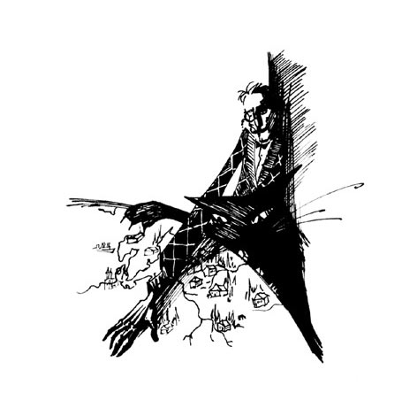
Ана́фора или единоначатие -повторение каких-либо сходных звуковых элементов в начале смежных ритмических рядов (полустиший, строк, строф)
Анафора звуковая
Повторение одних и тех же сочетаний звуков:
Грозой снесённые мосты, Гроба с размытого кладбища
А. С. Пушкин «Медный всадник»
Анафора морфемная
Повторение одних и тех же морфем
или частей слов:
Черноглазую девицу, Черногривого коня.
М.Ю. Лермонтов «Узник»
Анафора лексическая
Повторение одних и тех же слов
Сумрак тихий, сумрак сонный.
Лейся в глубь моей души
Ф.И. Тютчев»Тени сизые смесились»
Анафора синтаксическая
Повторение одних и тех же синтаксических конструкций:
Брожу ли я вдоль улиц шумных, Вхожу ль во многолюдный храм, Сижу ль меж юношей безумных, Я предаюсь моим мечтам.
А.С. Пушкин «Брожу ли я..»

Slide 3
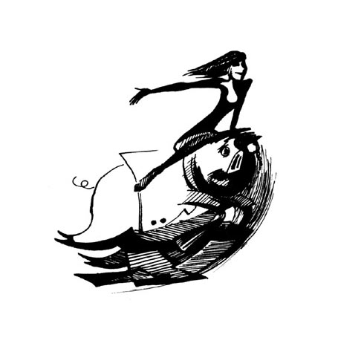
Звукопись — художественный прием, связанный с созданием звуковых образов и основанный на использовании звуковых повторов (повторов звуков или их сочетаний), которые могут имитировать в тексте звуки реального мира (свист ветра, шум дождя, щебет птиц и т. п.), а также вызывать ассоциации с какими-либо чувствами и мыслями.
Аллитерация — это прием усиления выразительности текста, основанный на повторении одинаковых или похожих согласных звуков.
Например:
Люблю грозу в начале мая, Когда весенний, первый гром, Как бы резвяся и играя, Грохочет в небе голубом. (Ф. И. Тютчев)
Ассонанс — это прием усиления выразительности текста, основанный на повторении одинаковых или похожих гласных звуков.
Например:
...Бежит и слышит за собой — Как будто грома грохотанье Тяжело-звонкое скаканье По потрясенной мостовой. (А. С. Пушкин)

Slide 4
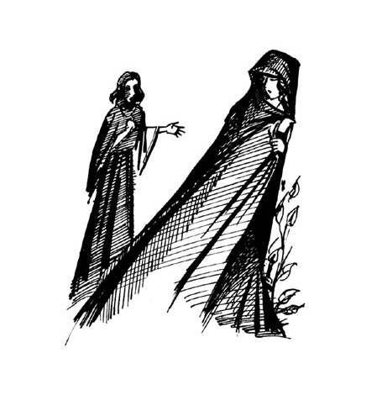
Инверсия-расположение слов в предложении или в фразе в ином порядке, чем это установлено правилами грамматики
И долго милой Мариулы Я имя нежное твердил.
(А. Пушкин)
Прозаическая структура этой фразы была бы такой: «И я долго твердил нежное имя милой Мариулы».
Арагвы светлой он счастливо Достиг зеленых берегов.
(М. Лермонтов)
Прозаическая структура — «Он счастливо достиг зеленых берегов светлой Арагвы» — придает всей фразе слишком обыденный вид.
Лишь музы девственную душу В пророческих тревожат боги снах.
(Ф. Тютчев)
Прозаическая структура фразы: «Боги тревожат в пророческих снах лишь девственную душу Музы».

Slide 5
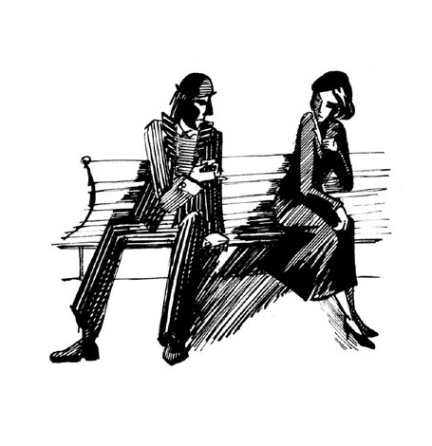
МЕТАФОРА — вид тропа употребление слова в переносном значении; словосочетание, употребляемое в переносном значении, в основе которого лежит неназванное сравнение предмета с каким-либо другим на основании их общего признака.
Среди других тропов метафора занимает центральное место, так как позволяет создать ёмкие образы, основанные на ярких, неожиданных ассоциациях. В основу метафор может быть положено сходство самых различных признаков предметов: цвета, формы, объёма, назначения, положения и т. д.
Унынья моего ничто
Не мучит, не тревожит,
И сердце вновь горит
И любит — оттого, что не любить оно не может.
А.С. Пушкин «На холмах Грузии…»

Slide 6
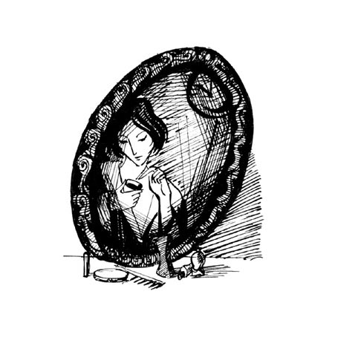
Олицетворение, прозопопея (от греч. prósōpon — лицо и poiéō — делаю), персонификация (от лат. persona — лицо, личность и facio — делаю), особый вид метафоры: перенесение человеческих черт (шире — черт живого существа) на неодушевленные предметы и явления.
В пустыне чахлой и скупой, На почве, зноем раскаленной, Анчар, как грозный часовой, Стоит — один во всей вселенной. А.С. Пушкин «Анчар» Устало все кругом: устал и цвет небес, И ветер, и река, и месяц, что родился, И ночь, и в зелени потусклой спящий лес, И желтый тот листок, что, наконец, свалился.
А.А. Фет «Устало все кругом…»
Поют деревья, блещут воды, Любовью воздух растворен, И мир, цветущий мир природы, Избытком жизни упоен.
Ф.И. Тютчев «Сияют воды…»

